Slide 1
“RALLIER” REINFORCING ADAPTABLE, LOCALLY LED INITIATIVES FOR EMERGENCY RESPONSE

Slide 2
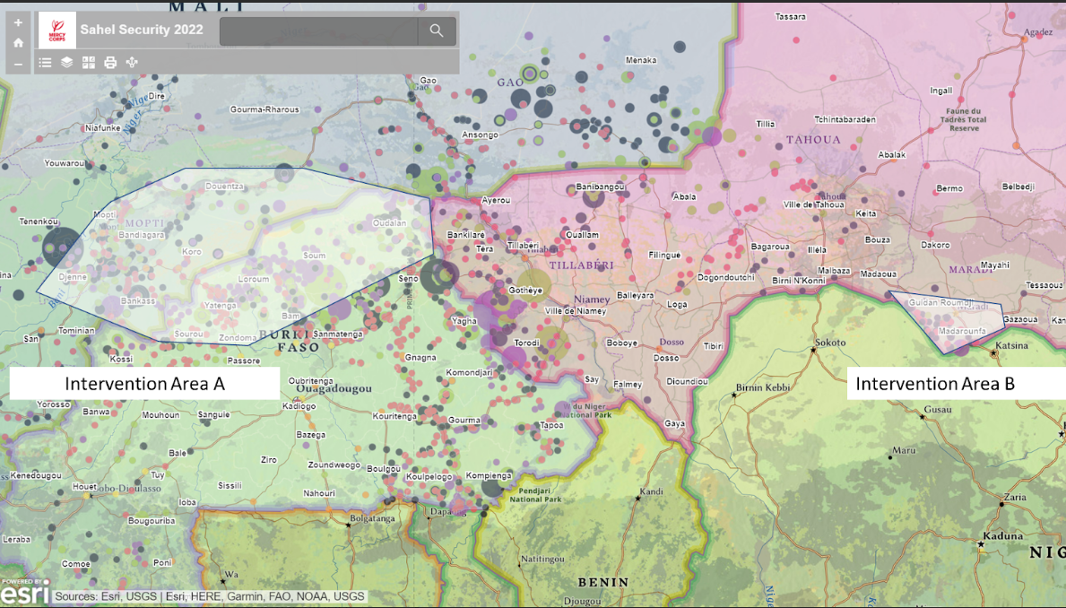
PROGRAMME RALLIER
Couverture géographique
3 pays: Niger, BF, ML
5 regions: Maradi, Nord, Sahel, Mopti, Ségou
4 secteurs
Sécurité alimentaire
Protection - Santé - Nutrition
Budget: 8,6£
Durée: 30 mois (May 2023 - Oct 2025)
2 résultats
Amélioration de l'accès à l'aide alimentaire et aux services PSN des populations touchées par les crises
Renforcement de la résilience des populations touchées par les crises
Bénéficiaires Directs: 273 828
7 partenaires

Slide 3
Structure du consortium
Notes:
Montant de transfert?

Slide 4
Partenaires internationaux
1 Vision
Communautés inclusives et résilientes
2 Facteurs de fragilités
Les conflits
Le changement climatique
4 Secteurs
Sécurité alimentaire
Sécurité hydrique
Oportunités économiques
Paix et Bonne Gouvernance
Présence au Sahel
Niger depuis 2005
Mali depuis 2012
Burkina Faso depuis 2016
Vision
Monde sans pauvreté où chaque personne a la possibilité de vivre dans la dignité, la sécurité et la prospérité
5 secteurs:
sécurité alimentaire et nutrition,
Eau hygiène et assainissement,
Santé,
Protection et
Education.
Présence au Sahel
Niger depuis 2012
Mali depuis 2013
BF depuis 2021

Slide 5
Partenaires nationaux au Niger
But de contribuer à créer les conditions d’un équilibre viable entre l’Homme et son Environnement
Domaines :
appui institutionnel et renforcement des capacités
décentralisation et bonne gouvernance
développement humain durable
développement communautaire et local
environnement et gestion participative des ressources naturelles
lutte contre la pauvreté ; améliorer capacités de résilience
amélioration durable du cadre de vie en milieu rural et urbain
ICRD intervient sur le Nexus "Humanitaire, Developpement et Paix"
Domaines :
Education et formation professionnelle des jeunes
Promotion du genre et autonomisation des femmes
Cohesion sociale et promotion de la bonne gouvernance
Securite alimentaire
Protection de l'enfant
Sante nutrition et WASH
Recherche et developpement
Reponse aux urgences humanitaires

Slide 6
Partenaires nationaux au Burkina Faso
Vision : promouvoir un monde où l'analphabétisme est vaincu et où femmes, hommes et jeunes sont organisés, se prennent en charge et luttent efficacement pour l'égalité des sexes et des chances, pour la réduction de la pauvreté, la disparition de la famine et de la malnutrition de façon durable dans un environnement sain
Domaines :
Education formation de base
Sante – nutrition – WASH
Securite alimentaire et moyens d'existance
Gouvernance et paix
La mission principale de Keoogo est d’offrir, parfois, via des partenariats ciblés et efficients, des services de protection et de réhabilitation aux enfants particulièrement vulnérables.
Domaines :
Santé
Psychosocial
Education et formation
Sensibilisation et prevention
Renforcement de capacite

Slide 7
Partenaire national au Mali
Mission : Fournir une assistance aux groups vulnerables dans le respect de la dignite humaine et promouvoir un developpement local durable
Vision : Une société qui se développe sans inégalités entre les personnes
Domaines :
Santé
Protection
L'éducation
Autonomisation

Slide 8
MISE EN OEUVRE – Résultat 1
Produit 1.1: 3 463 ménages vulnérables ont accès à une aide alimentaire pour couvrir leurs besoins de subsistance
Produit 1.2: 210 108 personnes très vulnérables ont un accès personnalisé à des services vitaux, de protection intégrée, de santé et d’aide nutritionnelle.
Transfert monétaire multiusage - les modalités seront déterminées en fonction des contextes (Transfert monétaire inconditionnel, Aide aux bons alimentaires)
surveille le marché et fait le suivi post-distribution
Mise en place d’un mécanisme d’intervention d’urgence multidisciplinaire
Protection et gestion des cas de santé mentale, aiguillage + soutien PSS
Fourniture de soins médicaux et nutritionnels et référencement :
Soutien technique, matériel et financier aux structures de santé critiques
Notes:
Montant de transfert?

Slide 9
MISE EN OEUVRE – Résultat 2
Produit 2.1: 4 969 ménages vulnérables dans des endroits où le risque d’exposition à des conflits violents est modéré soutenus à reconstruire durablement leurs moyens de subsistance
Produit 2.2: Les services et systèmes locaux contribuant à la prévention et à la réponse aux besoins en matière de protection, de santé, de santé mentale et de nutrition sont renforcés
Atténuation des risques de protection, lutte contre la stigmatisation et promotion de la cohésion sociale
Dynamisation des mécanismes d’alerte locaux et des systèmes de surveillance épidémiologique
Mécanismes et des services de protection centrés sur la communauté
Formation des agents de santé, des acteurs communautaires et des groupes de mères sur l’ANJE
Formation des agents de santé soutenus et fourniture de médicaments psychotropes
Mise en œuvre et suivi de l’approche de pointe sanitaire
Supervision formative des structures de santé
Formation des relais communautaires à la protection
Activités agricoles (agriculture pluviale, maraîchage, élevage)
Activités économiques non agricole
Travaux communautaires (par Cash For Work) pour la restauration d’infrastructures communautaires ou des sols.
Notes:
Montant de transfert?

Slide 10
Merci !
W’orgene Rashid RISASI
Directeur des Programmes Niger & Burkina Faso

